Slide 1
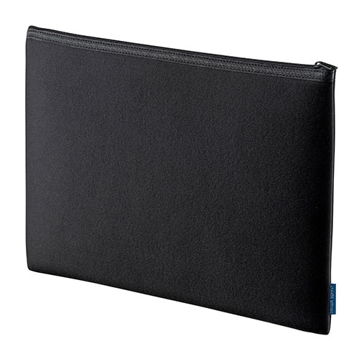
【提案書】
サンワサプライ マルチクッションケース(11.6インチ)
特徴
タブレットや11.6型ワイドまでのノートパソコンの収納に最適な、ファスナータイプのマルチクッションケース。ソフトな手触りのウレタンクッションが、機器をやさしく保護してくれます。
商品写
納期
納期スペース
仕様
素材：表装/ポリエステル
サイズ：外寸/W340×D20×H240mm、参考収納寸法/W310×D22×H210mm
重量：約58g
機能：軽くてソフトな手触り
備考：対応機種：11.6インチワイドまでのノートパソコン、10.9インチワイドまでのタブレット
お見積
お見積りスペース

